Slide 1
전후 일본의 경제
-경제 부흥기-
학과
일****학과
학번
21*02*62
이름
이*현

Slide 2
전후 부흥기
CONTENTS
고도 경제
성장기
전후 혼란기

Slide 3
전후 혼란기
▶
Step. 1
- 경제 성장의 발단 -

Slide 4
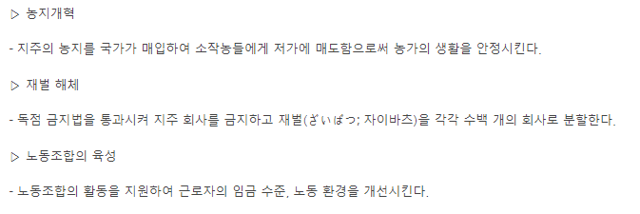
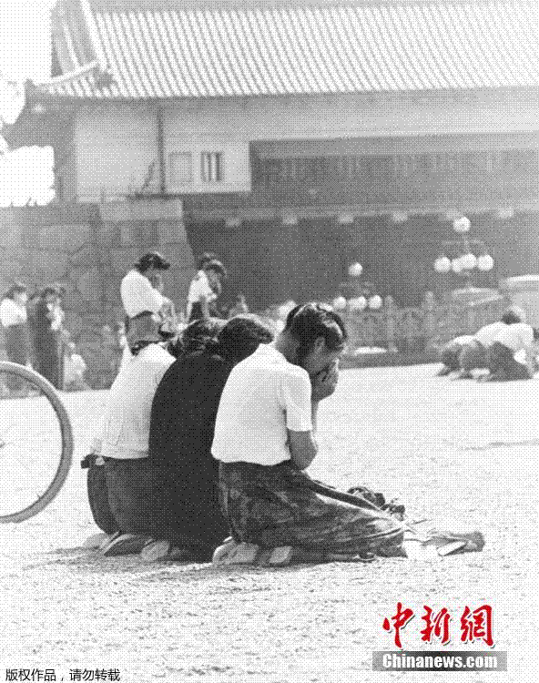
1
전후 혼란기
제 2차 세계 대전의 종결 이후 GHQ의 점령에 의해 미군정 시대로 돌입한 시기(1945. 10.02 ~ 1952. 04. 28)
피해를 입은 생산 설비, 부족한 물자, 귀환병과 귀환자의 귀국에 의한 급격한 인구 증가로 경제가 극도로 혼미
GHQ의 경제 정책으로부터 ‘3대 경제 민주개혁’을 실시

Slide 5
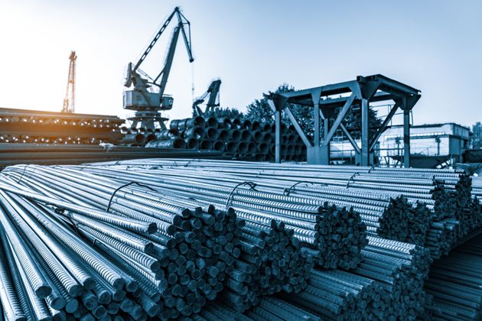
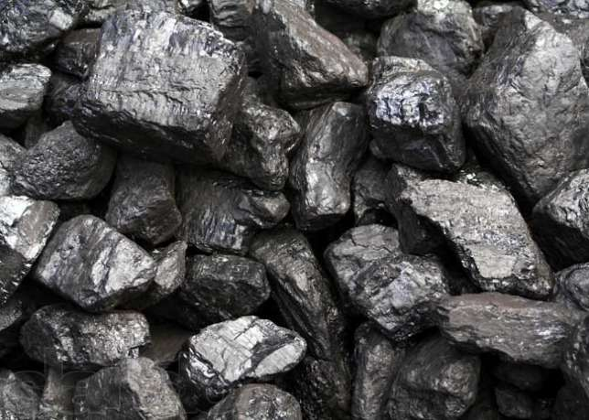
1
초 인플레이션 발생!!
전후 혼란기
경사 생산방식 정책
제 2차 세계 대전 후 GHQ에 의한 점령 및 행정 하에 있던 일본의 경제 부흥을 위해 실행된 경제 정책
당시의 기간 산업인 철강, 석탄을 중점적으로 육성하고 두 부문 상호 순환적 확대를 촉구, 그것을 계기로 산업 전체의 확산을 판단
정부가 이에 해당하는 산업 부문을 지원하기로 했으나 자금 부족

Slide 6
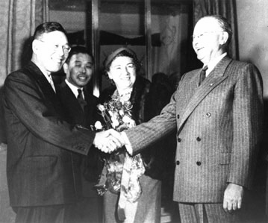
1
전후 혼란기
닷지 라인(Dodge Line)
인플레이션 억제를 위해 GHQ경제고문으로서 방일한 미국 디트로이트 은행장인 ’조지프 닷지’가 제안
ㅇ 실시 내용
전시 통제의 완화, 자유 경쟁의 촉진
시중 통화량(화폐량)을 줄이기 위해 세금 대량 징수
일본 정부 예산, 지출 절감
복수 환율의 개정에 따라 ‘1달러 = 360엔’의 엔화 환율 설정, 수출 진흥을 꾀함
조지프 닷지(우)와 재무 장관 이케다 하야토(좌)

Slide 7
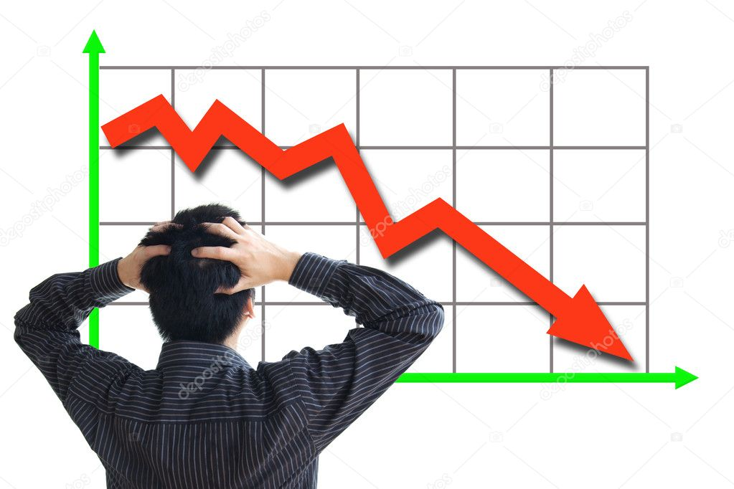
1
전후 혼란기
닷지 라인(Dodge Line)
ㅇ 이에 따르는 효과
전후 인플레이션은 안정화
But 디플레이션 진행, 실업과 도산이 잇따르는 불황(닷지 불황or안정 불황)이 발생
1950년 7월 6일 기준, 도쿄 증권 거래소의 평균 주가 (현 : 닛케이 평균 주가)는 최저가인 85.25 엔을 기록
현재에 이르기까지 사상 최저치이다

Slide 8
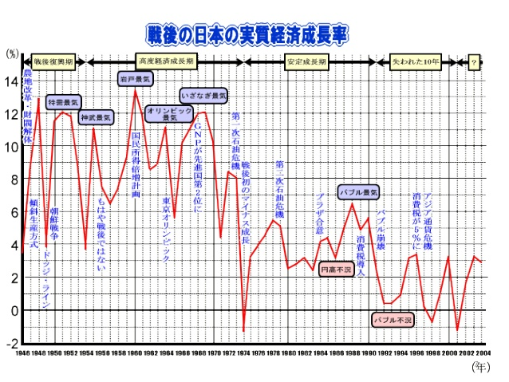

Slide 9
전후 부흥기
▶
Step. 2
- 고도 경제 성장기의 발단 -

Slide 10
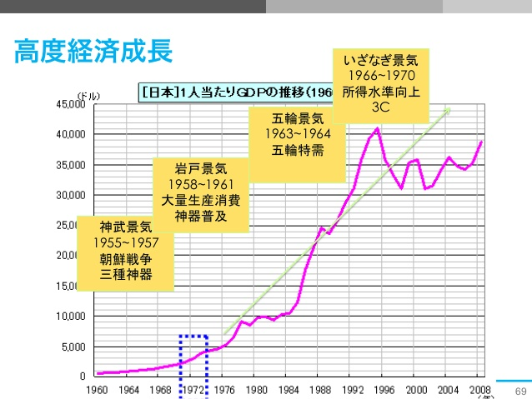

Slide 11
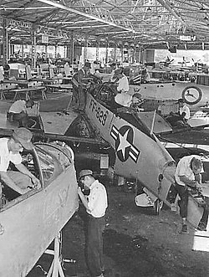
2
전후 부흥기
진무 경기
일본 초대 천황으로 하는 ’진무 천황’이 즉위한 해 이후 전례 없는 호황이라는 의미
한국 전쟁의 발발로 한반도에 미군의 출병
보급 물자 지원, 탱크 및 전투기의 수리 등 미국의 병참기지가 되어 ‘전쟁 특수 경기’로 인해 경제가 크게 확대
이 호황으로 인해 일본 경제는 전쟁 이전의 최고 수준까지 회복
전후 경제 복구 완료 선언

Slide 12
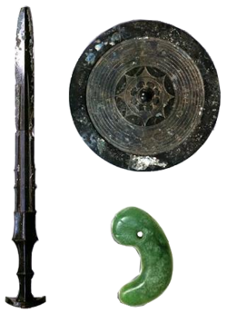
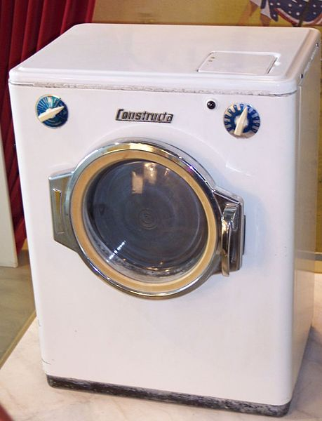
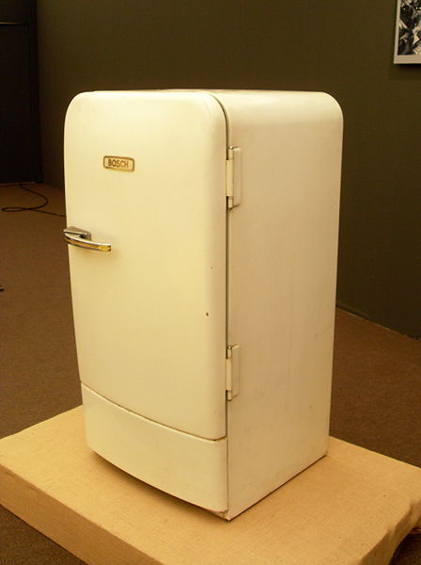
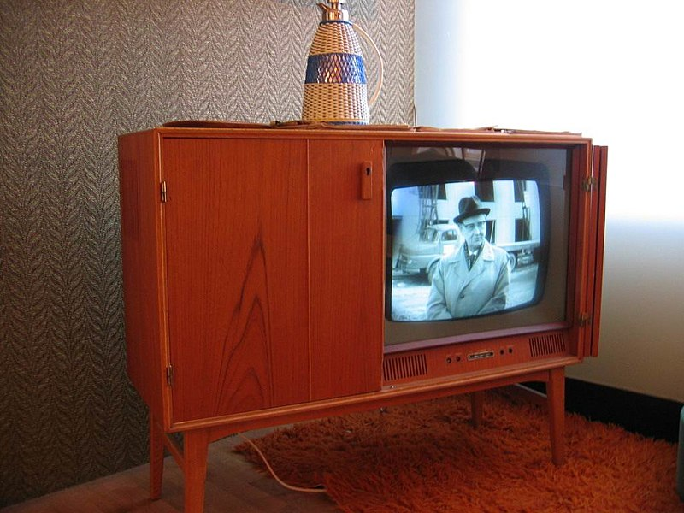
ㅇㄹㅇ
2
전후 부흥기
삼종의 신기
전후 일본에서 새 시대의 생활 필수품으로 선전된 세 종류의 내구 소비재
거울
새로운 생활·소비 습관을 나타내는 언론 주도의 카피이며, 풍요와 동경의 상징
역대 천황에게 전해지는 세가지 신기에 빗댄 호칭
검
방울
ㄴ흑백티비
ㄴ세탁기
ㄴ냉장고

Slide 13
고도 경제 성장기
▶
Step. 3
- 극에 달한 경제 성장 -

Slide 16
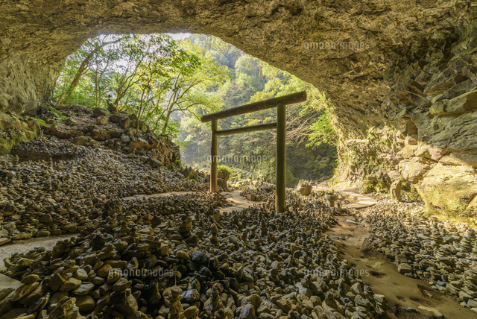
3
고도 경제 성장기
이와토 경기
1958년 7월부터 1961년 12월까지(42개월간) 계속된 호경기의 통칭
진무 경기의 기간인 31개월을 넘어서는 기간
‘아마테라스 오오미카미’가 하늘의 바위 문에 숨어 든 이후의 호경기’ 라는 의미
아마노이와토 신사

Slide 17
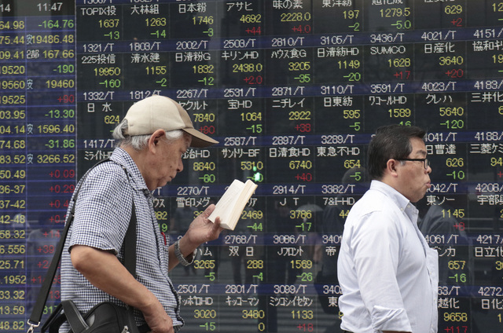
3
고도 경제 성장기
설비투자의 경제 주도
기업이 사업에 이용하는 설비에 대해서 실시하는 투자
국내 총 생산을 구성하는 주요 요소 중 하나, 경기에 미치는 영향이 큼
투기가 과해질 정도로 기술혁신이 뒷받침 되어 설비투자가 경기를 주도
한 민간기업의 설비투자가 다른 회사의 설비 투자를 초래하고, "투자가 투자를 부른다"라고 함

Slide 18

3
고도 경제 성장기
실질 경제의 성장
- 1959년도
실질 경제 성장률은 전년 대비 11.1 % 증가
광공업 생산은 25.0 % 증가
민간 기업 설비 투자는 32.6 % 증가
국민 총생산(GNP) 전년 대비 17.5 % 증가로 전쟁 이후 최고 기록
- 1960년도
실질 경제 성장률은 12.1 %로 2년 연속 두 자리로 성장.
국민 총생산(GNP) 전년 대비 14.0 % 증가

Slide 19
감사합니다:)

